Slide 1
Data Structure
Programming assignment 1

Slide 2
Problem
Peiyuan在 iphone X上市前，接到一個任務，必須測試出手機的耐摔程度，意即最高可以從 N 層樓的建築丟下而不會摔壞，由於 iphone 好貴，時間也有限:
(1) 在給定的手機數量(K)以及建築物高度(N)下， Peiyuan 要找出某個策略，無論手機會在哪一層樓被摔壞，他可以在丟X 次內找到答案，且在所有策略中，X值為最小
(2) 承(1)，以K支手機丟X次，求出可以測到最高層樓 的丟法

Slide 3
Problem
Notice
1.假定所有手機品質完全相同
2.若手機摔下去沒有壞，可以重複使用，但要算已經丟了一次
3.若手機在第N層被摔壞，則N+1層以上都會被摔壞
4.手機在最高樓層有可能不會被摔壞
5.手機在第一層有可能會被摔壞
6.你的演算法必須能夠確定手機是在第幾層開始會被摔壞

Slide 4
Example
Case 1: 給一支手機，要測14層樓。
分析: 因為只有一支手機，摔壞就沒了，因此第一次測試必須從第一層丟下。(否則若是從第二層或更高樓層丟下且摔壞了，就不知道從第一層丟下是否會壞)。同理，第二次測試必須從第二層丟下，第三次測試必須從第三層丟下...。因為共有14層樓，故worst case必須測14次。
輸出: 你必須將 “14” 以及以1支手機丟14次，可以測到最高層樓的丟法
” 1 2 3 …… 13 14 “ 輸出到名為”output” 的檔案
Case 2: 給兩支手機，要測14層樓。
分析: 因為有兩支手機，第一次測試若從第 k 樓丟下，則有兩種情形:
(1) 摔壞：則必需用剩下的一支手機測試第1 至 k-1樓，以確知是在哪一層樓被摔壞。
(2) 未摔壞：則已知第1 至 k 樓都不會摔壞。故現在只需確認在第k+1 ~ 14層樓哪一層會被摔壞。(注意: 此時兩支手機都還可以測)
演算法設計得好不好，就看你/妳如何選擇k了。
輸出: 此case 最佳解為 5 ，也就是說無論實際上是在14層樓的哪一樓會被摔壞，都可以在5次內找到答案，而其實以2支手機丟5次，可以測的建築物最高為15層樓，所以必須將 “5” 以及丟法” 5 9 12 14 15 “輸出到名為”output” 的檔案

Slide 5
Reqirement
1. use python3
2. 程式必須要讀取同一目錄下的 “input” 並將結果輸出到同目錄下”output” ，input 與output 格式參考附件，依據output給分，格式錯誤0分
3. 寫一份一頁以內的報告(pdf)簡述(當你的答案不是最佳解，可依據報告部份給分):
(1) 你的演算法如何確定手機是在第幾層開始會被摔壞。
(2) 你的演算法worst case 次數是不是最小，並給出簡單的證明。
4.將 “ 學號.py” 和 “學號.pdf” 壓縮為 “ 學號.zip “ 上傳到 ceiba (only one file)

Slide 6
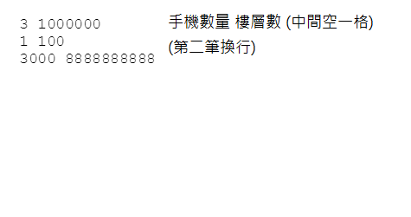
Reqirement
input (格式參考附件)

Slide 7
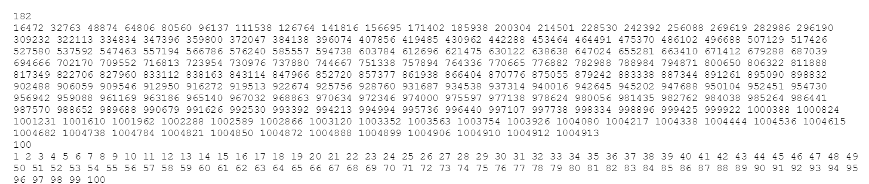
Reqirement
output( 格式參考附件)
182 為 “ 3 1000000 “ 必須丟的次數
16472~ 1004913 為 3 支手機丟182次丟到最高層的丟法

Slide 8
計分方式:
1. output 完全正確: 100分
2. output 格式錯誤: 0分
3. output 格式正確但答案錯誤，依據報告內容給分，最高50分

